Slide 1

LA COVA URBANA DE TARRAGONA
CATALUNYA · ESPAÑA

Slide 2
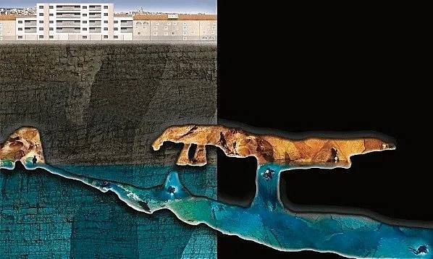

Slide 3
La ciudad de Tarragona cuenta con una enorme cavidad subterránea que discurre por el centro de la ciudad y que es desconocida para muchos tarraconenses, conocida como LA COVA URBANA. Su descubrió cuando una excavadora que horadaba un solar en construcción en el 32 de la calle Gasòmetre descubrió un vacío. Era el 22 de noviembre de 1996. Bajo el suelo de la céntrica vía tarraconense había una enorme cavidad, citada ya en "Tarragona monumental", un libro del año 1849.
La cueva había pasado desapercibida, al igual que el libro redactado para expertos en una época en la que la mayoría de la población era analfabeta. Un cuarto de siglo después, con numerosas exploraciones por medio, la Cova Urbana es visitable, con solicitud previa a la SOCIETAT D’INVESTIGACIONS ESPELEOLÒGIQUES DE TARRAGONA (SIET). La excursión transcurre por una estrella galería romana, varios lagos y cuevas enormes.
Notes:
3

Slide 4
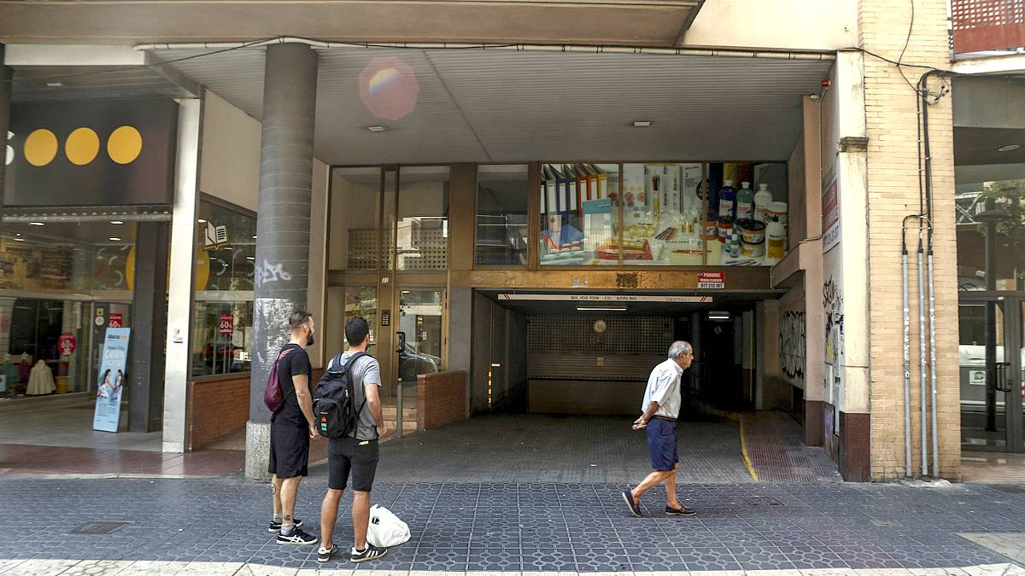
LUGAR PARA ENTRAR A LA COVA
Notes:
4

Slide 5
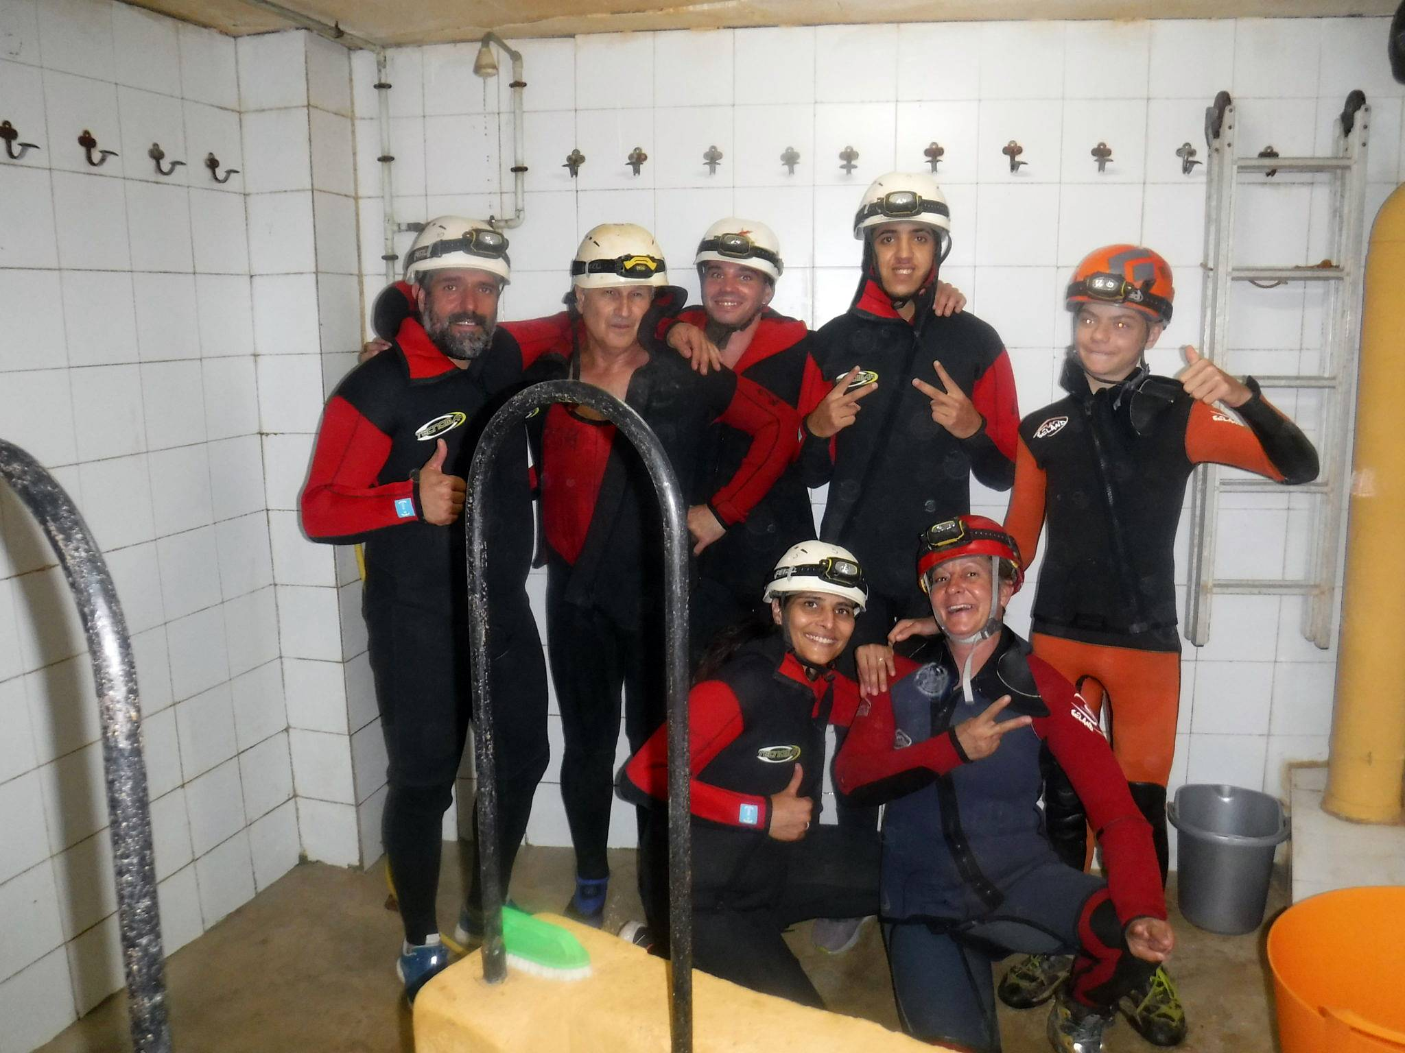

Slide 6
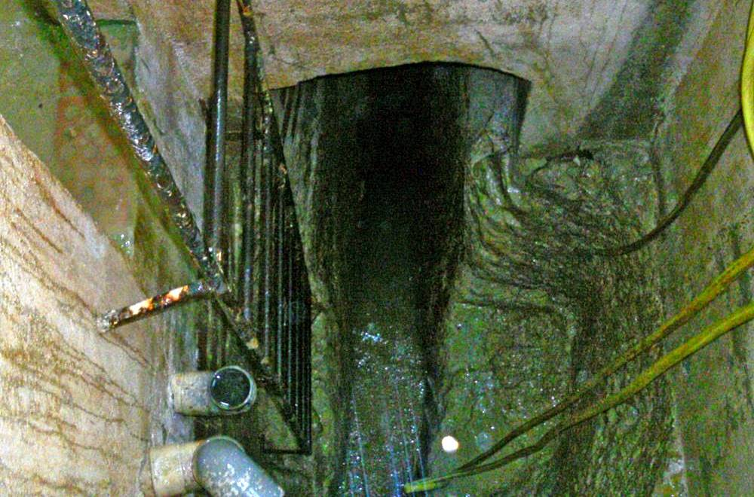

Slide 7
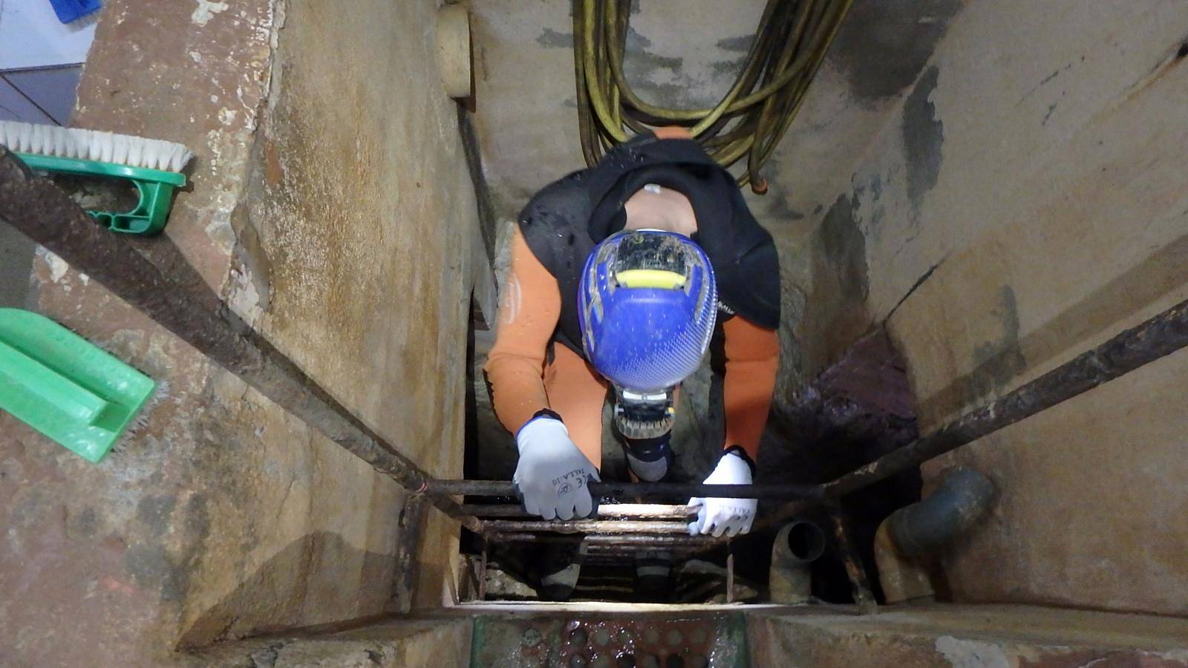

Slide 8
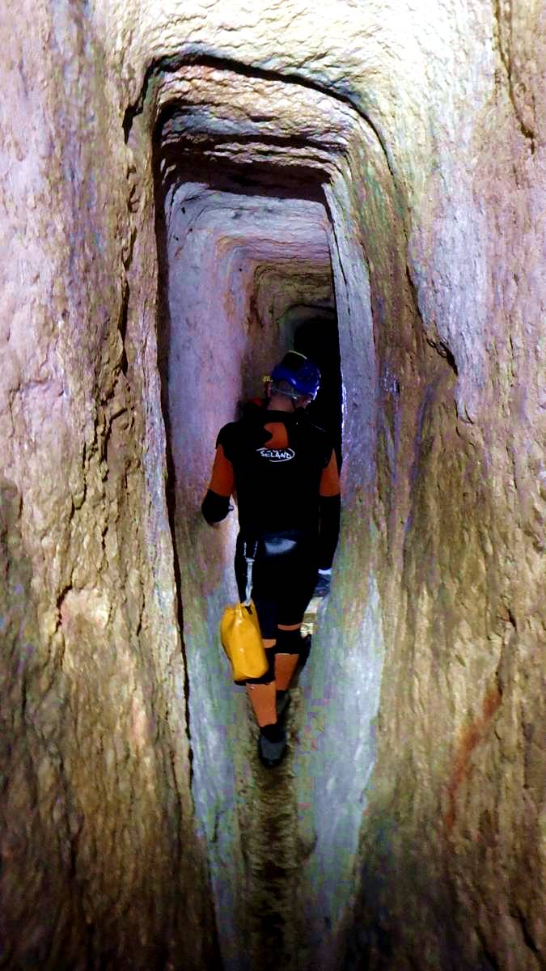
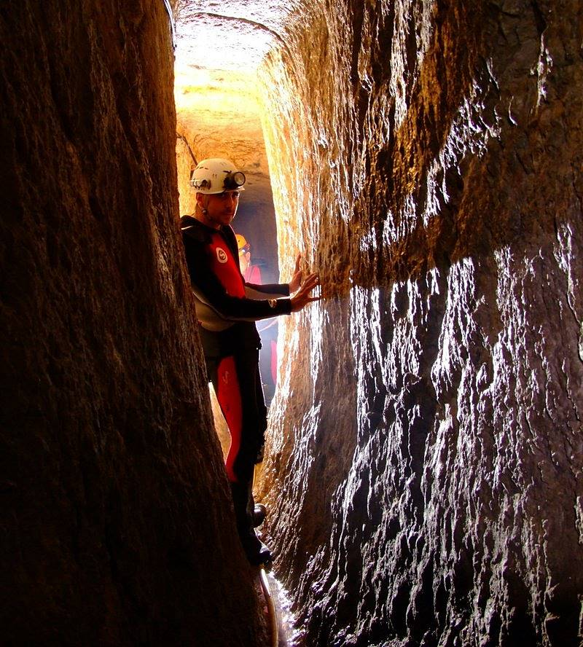

Slide 9
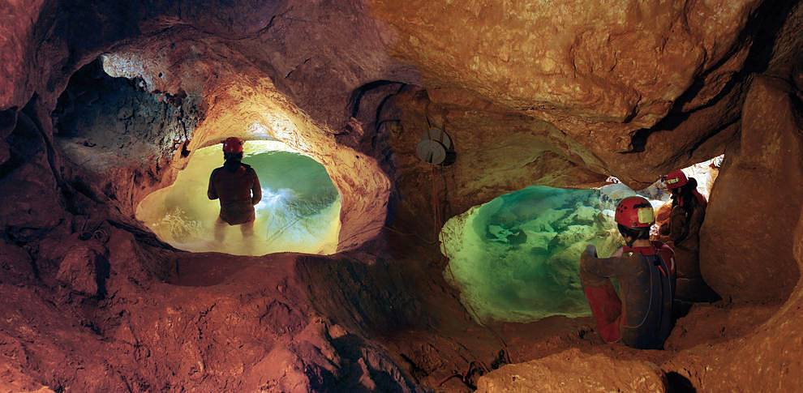

Slide 10
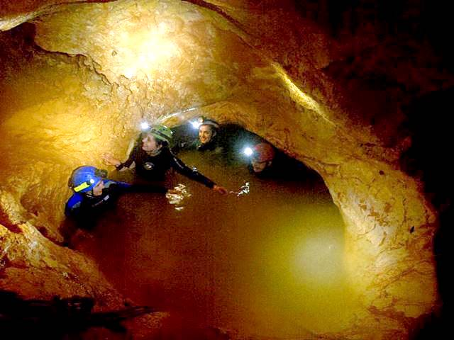

Slide 11
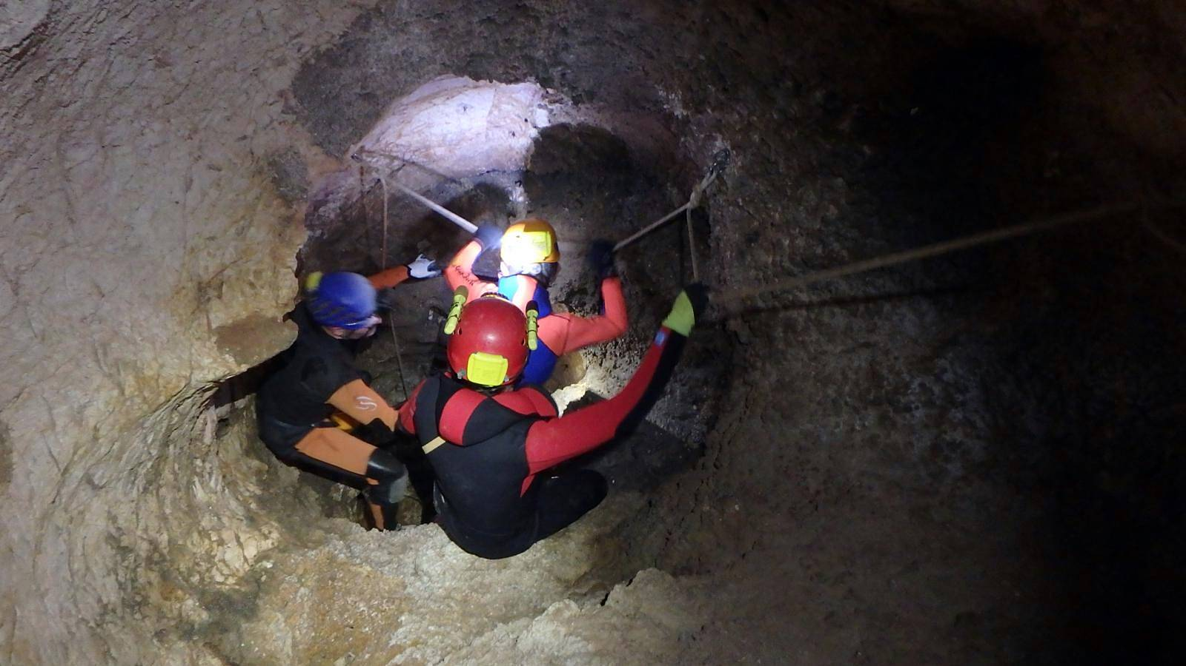

Slide 12
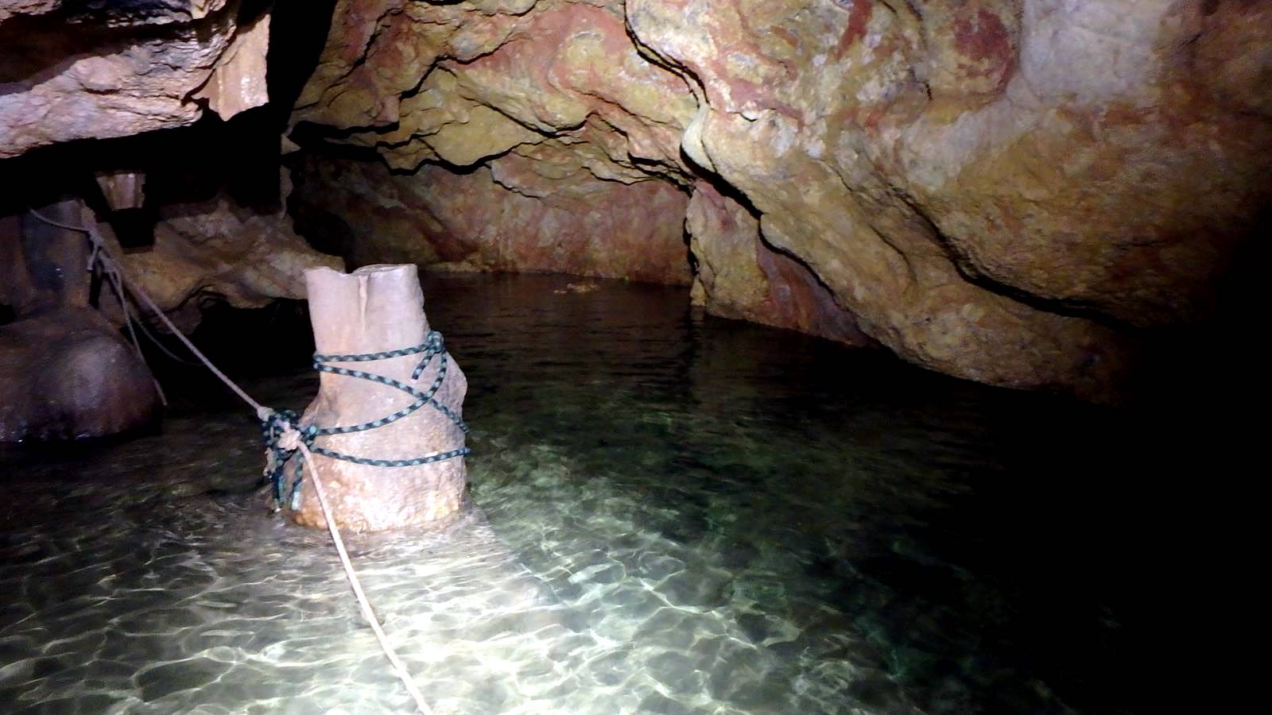

Slide 13
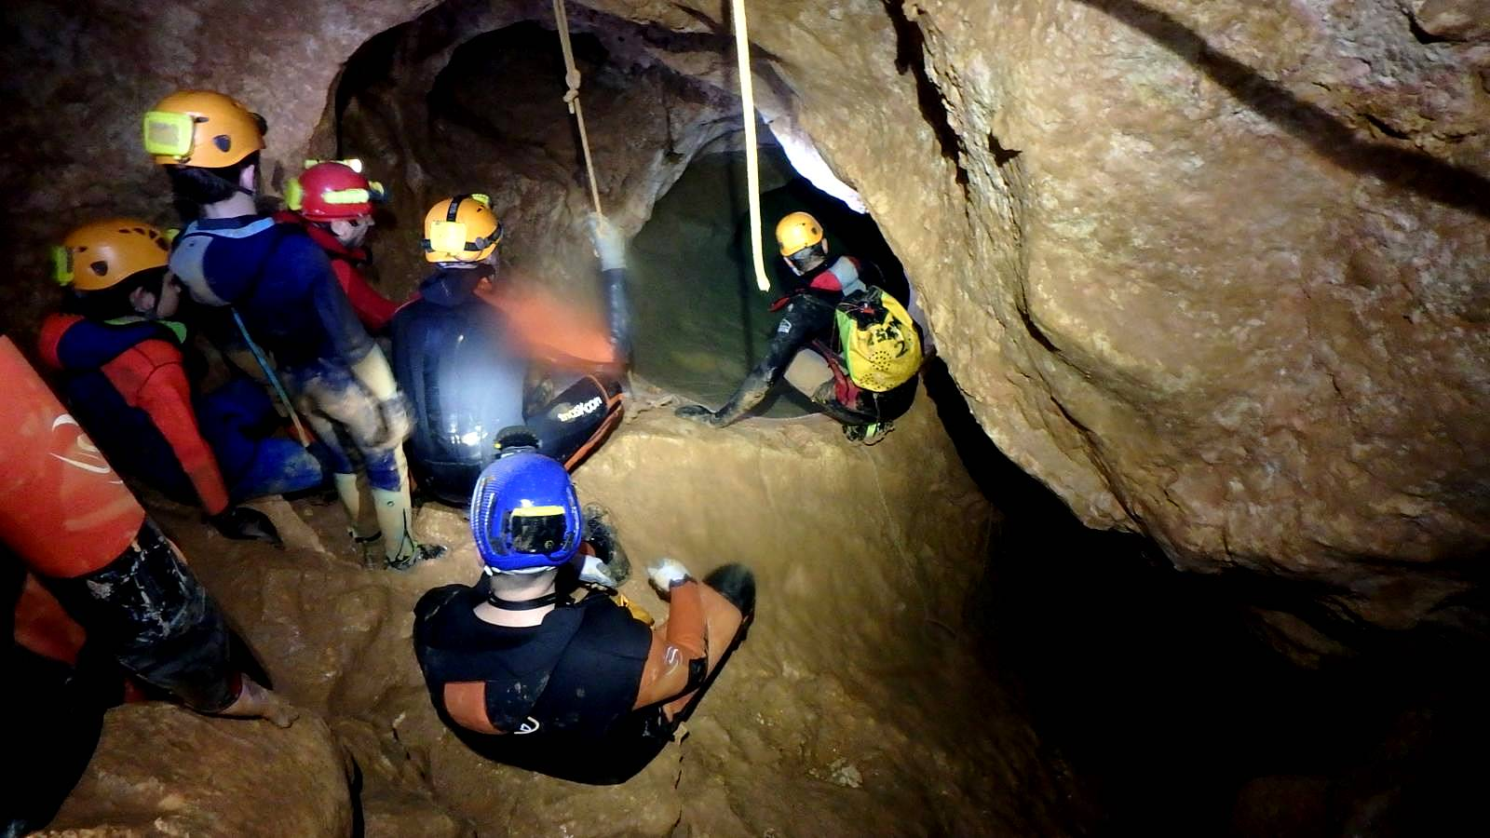

Slide 14
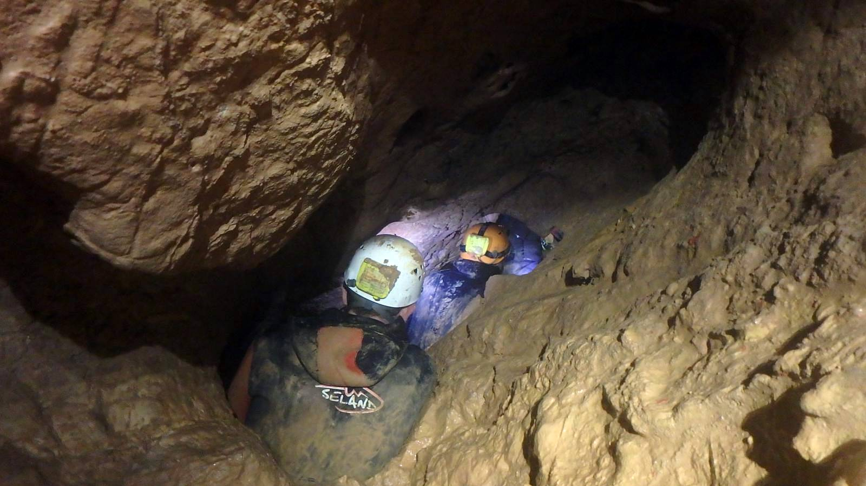

Slide 15
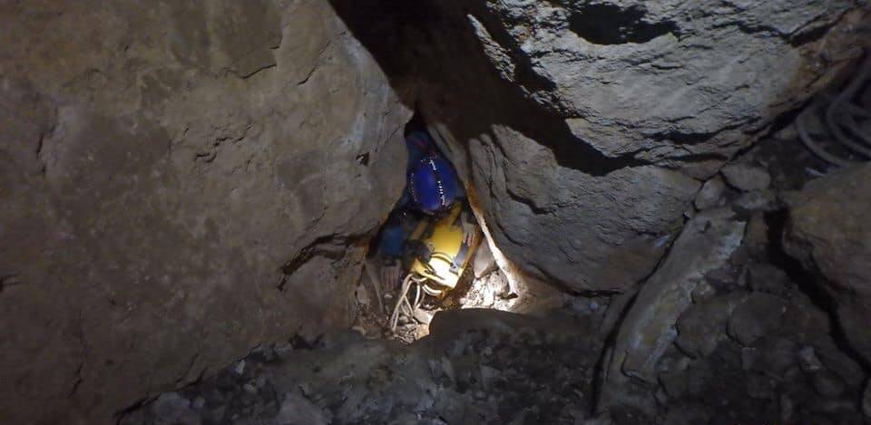

Slide 16
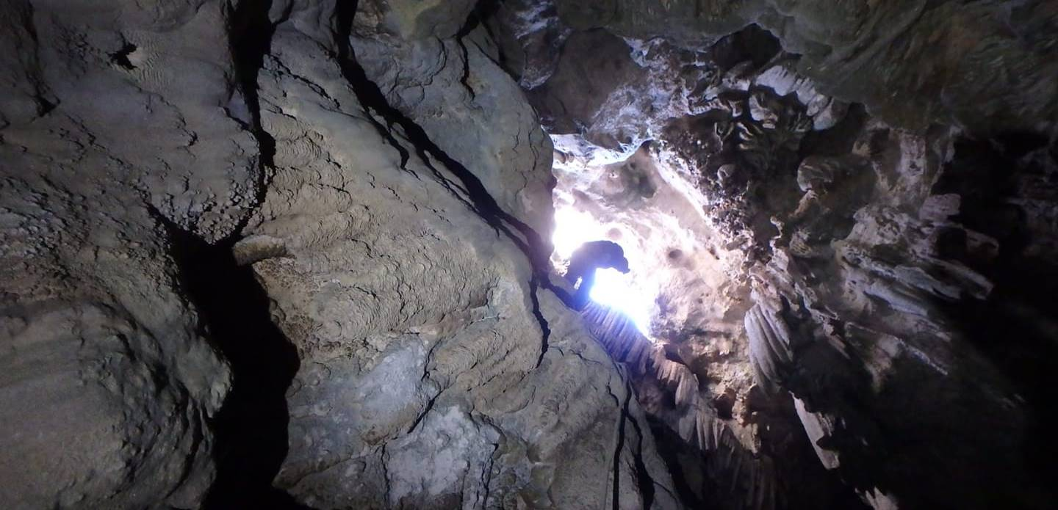

Slide 17
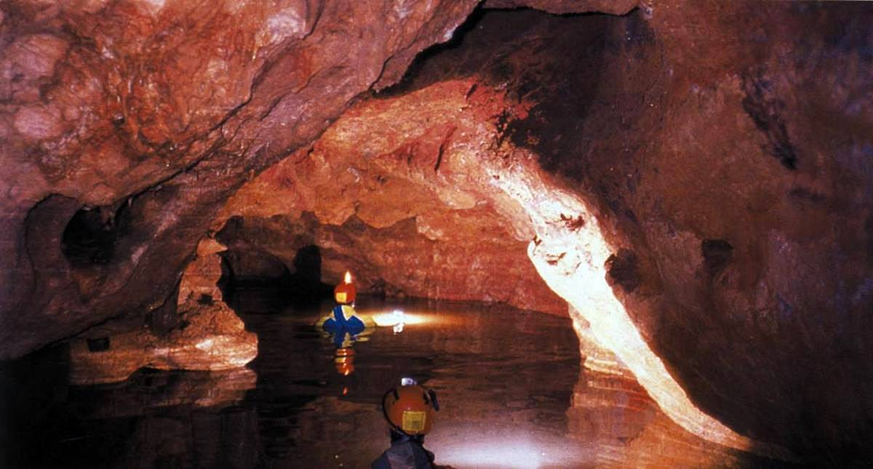

Slide 18
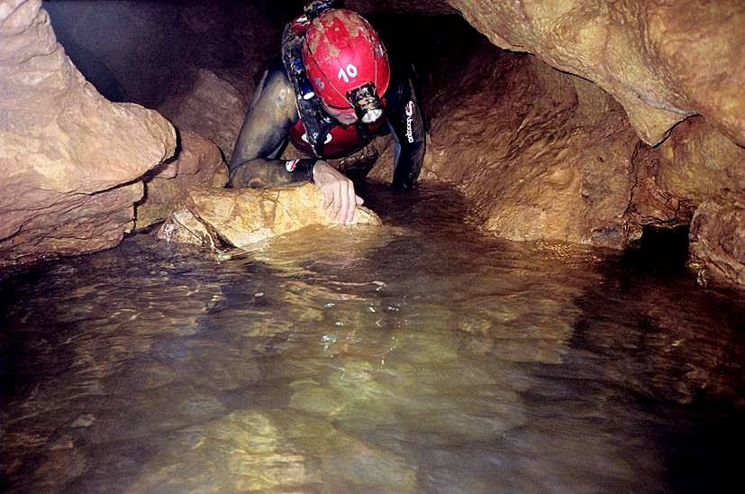

Slide 19
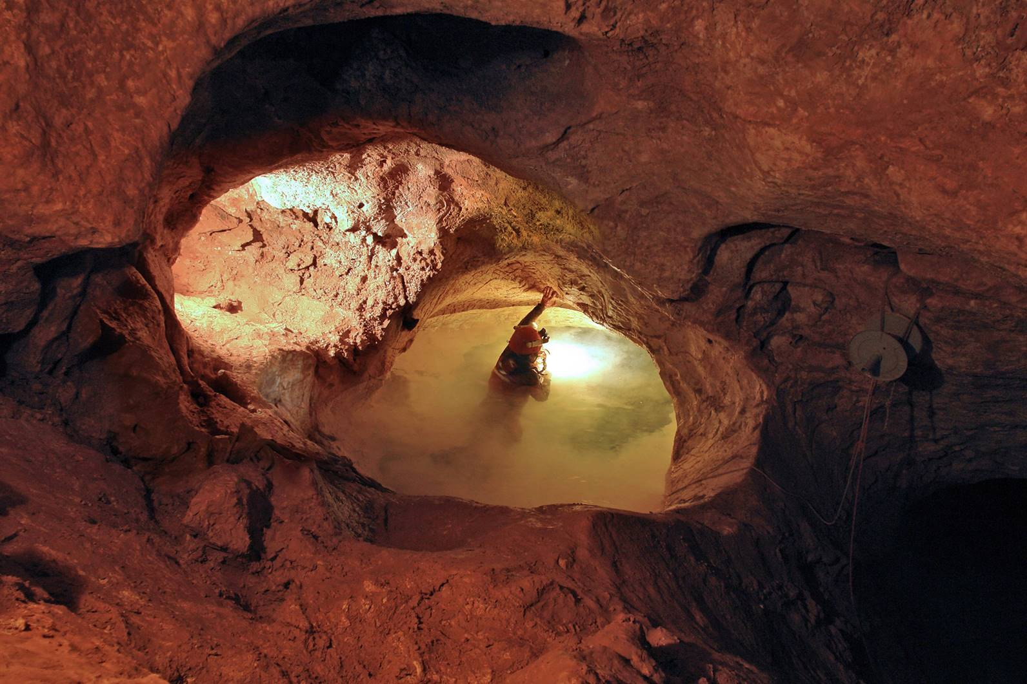

Slide 20
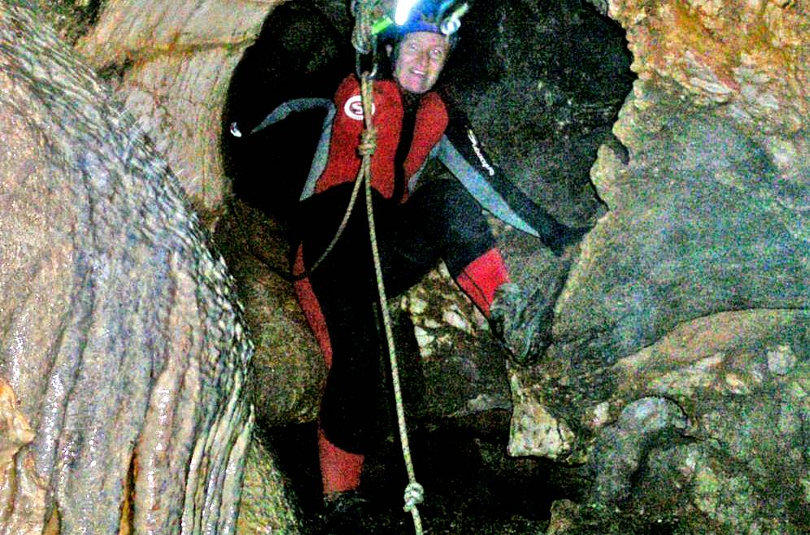

Slide 21
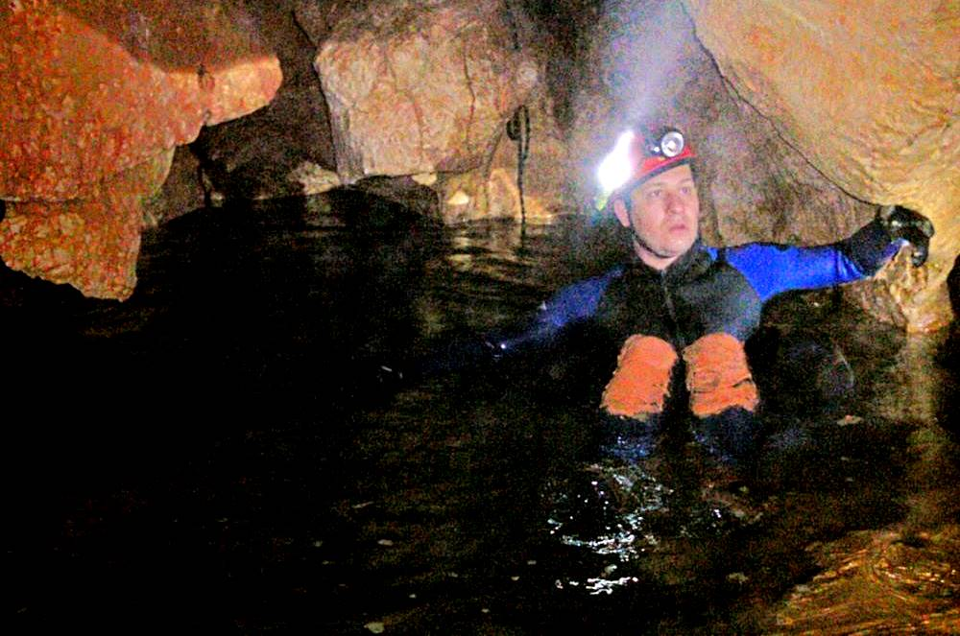

Slide 22
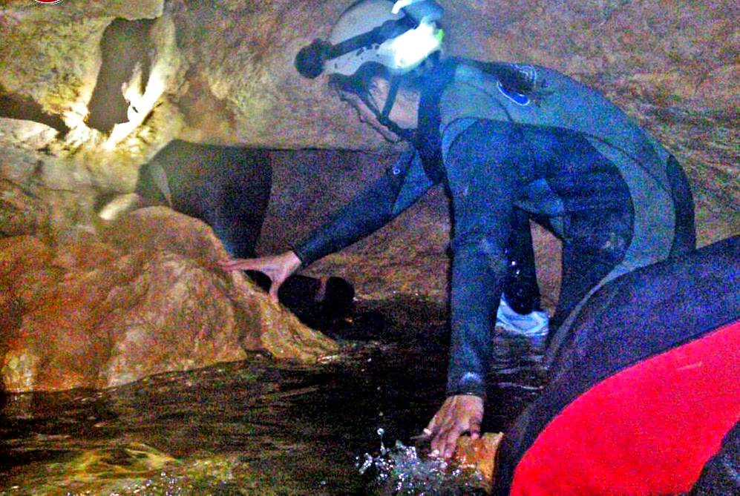

Slide 23
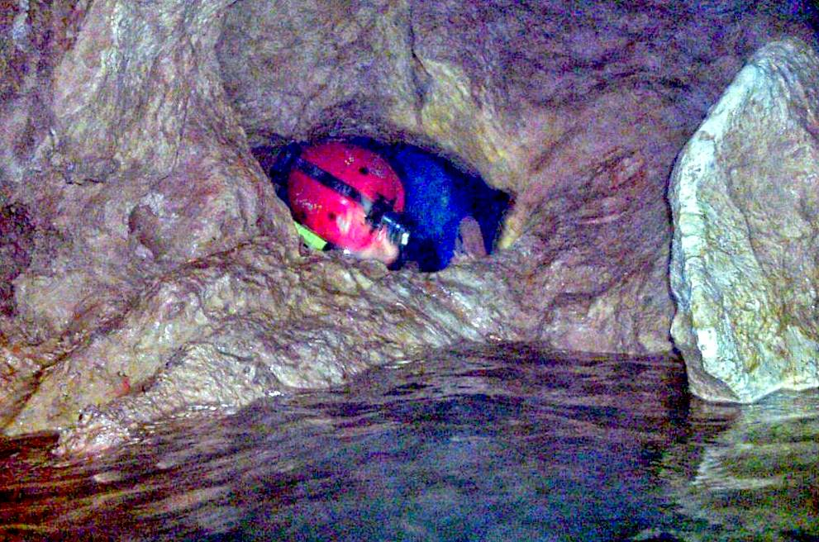

Slide 24
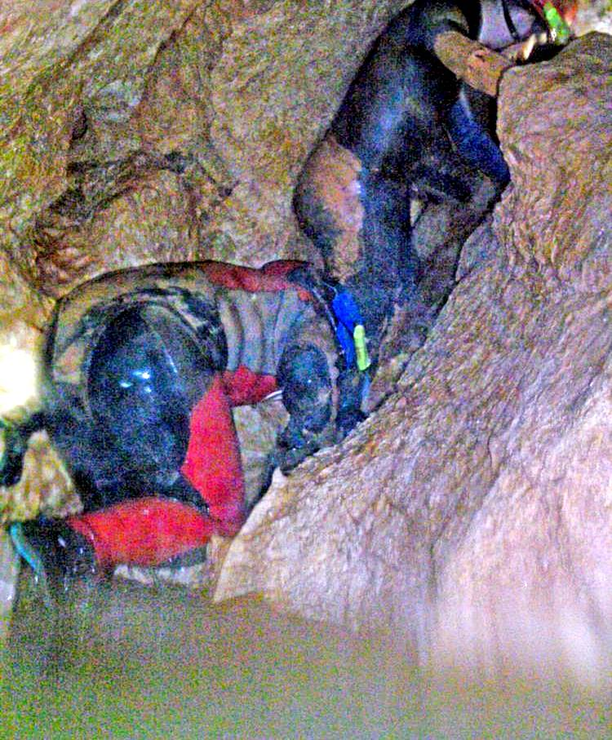
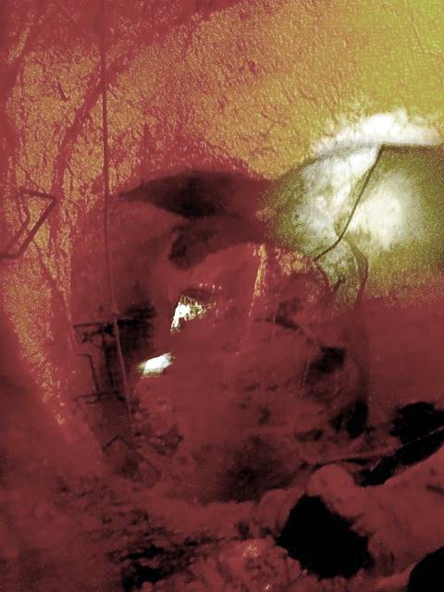

Slide 25
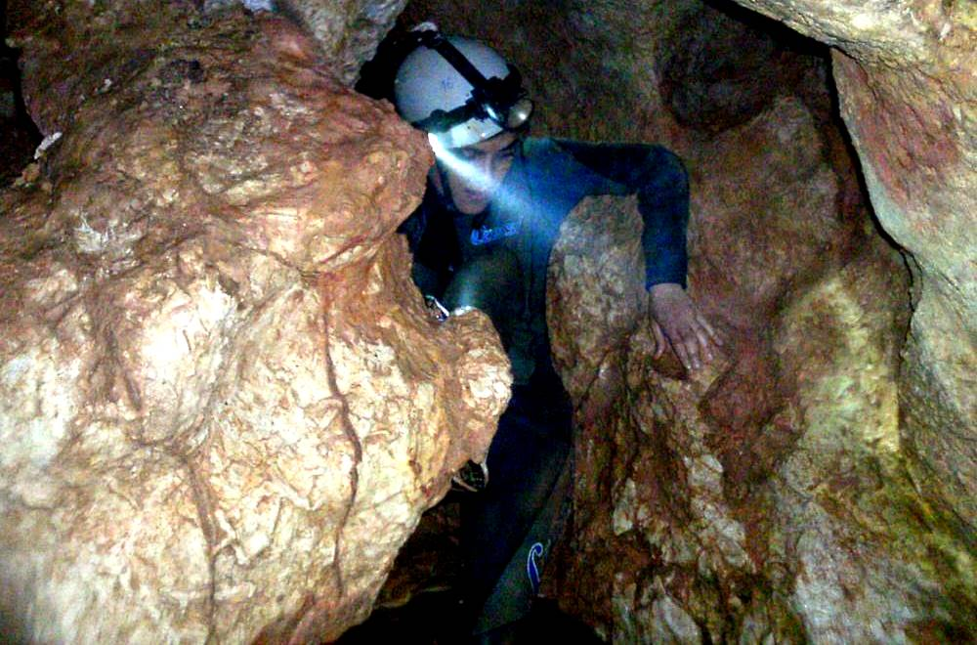

Slide 26
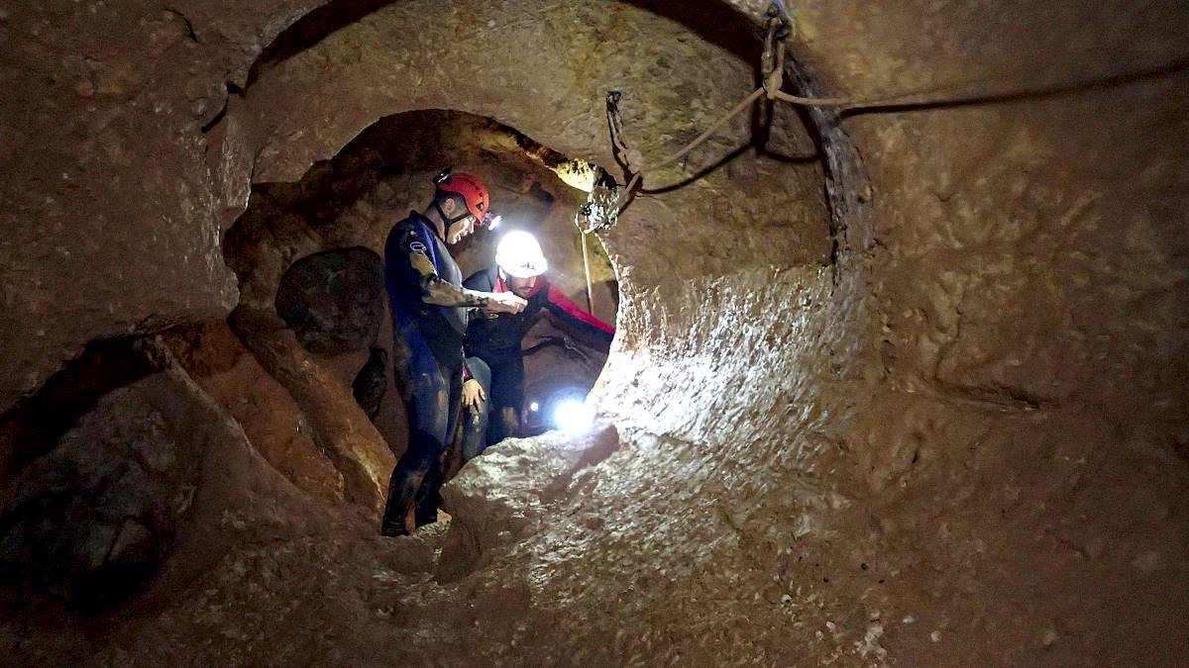

Slide 27
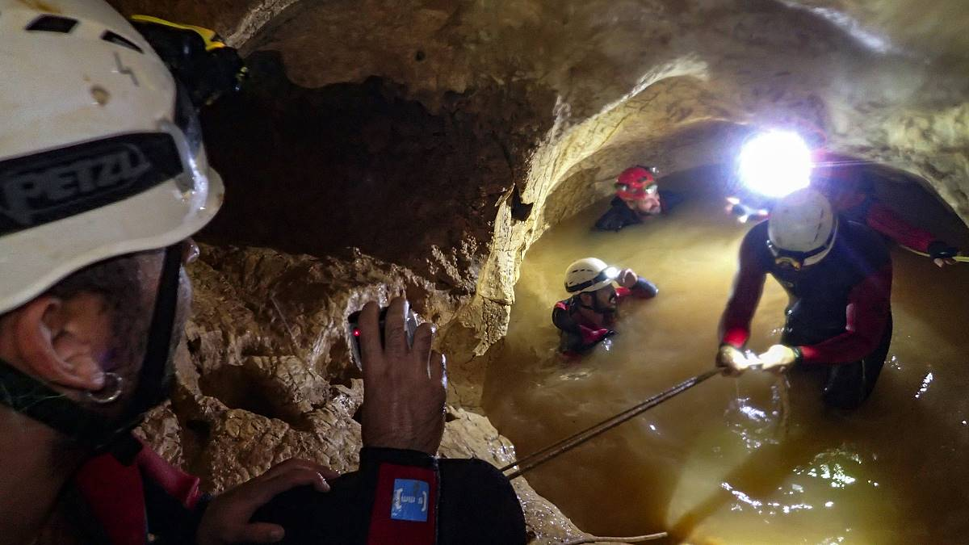

Slide 28
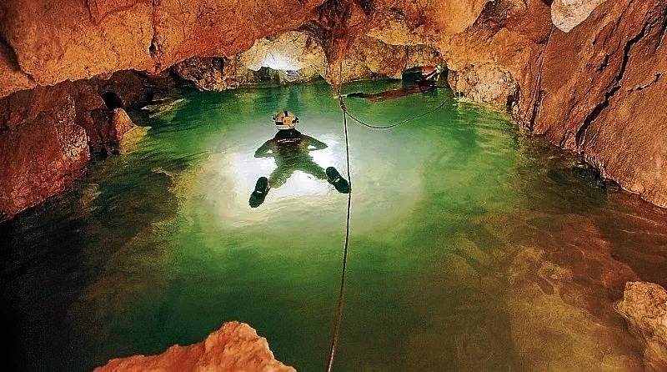

Slide 29
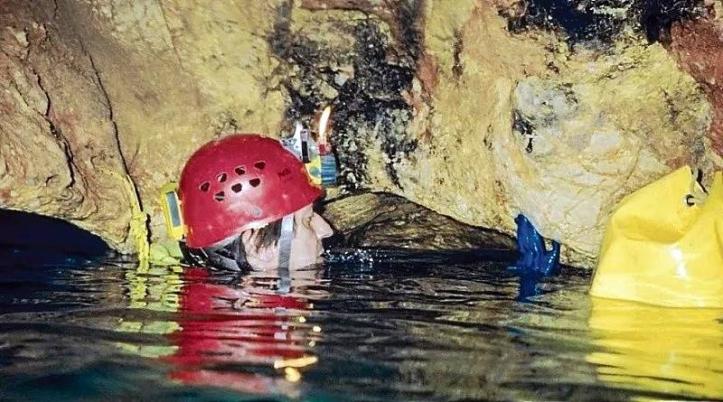

Slide 30
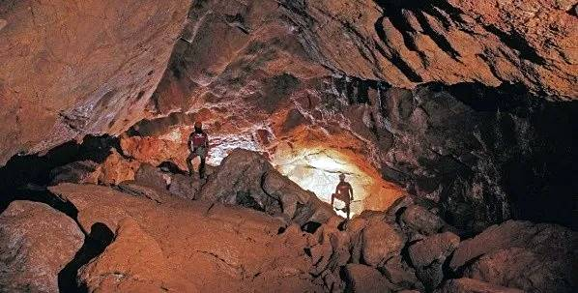

Slide 31
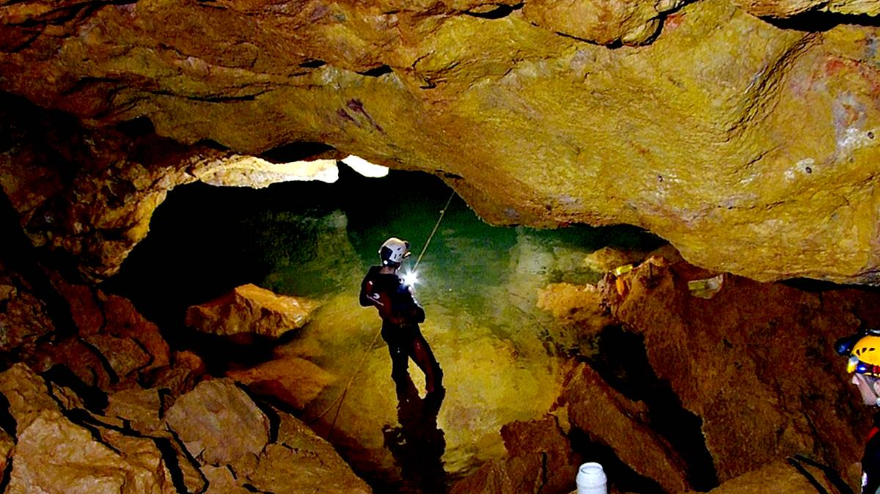

Slide 32
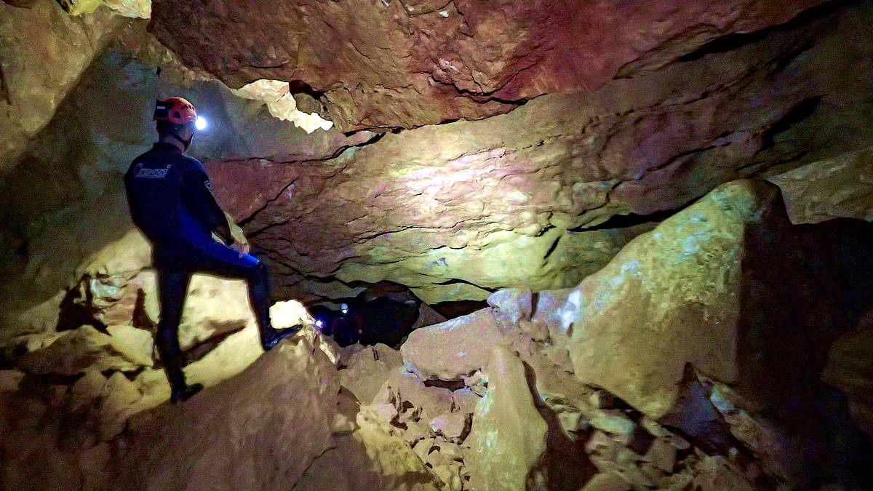

Slide 33
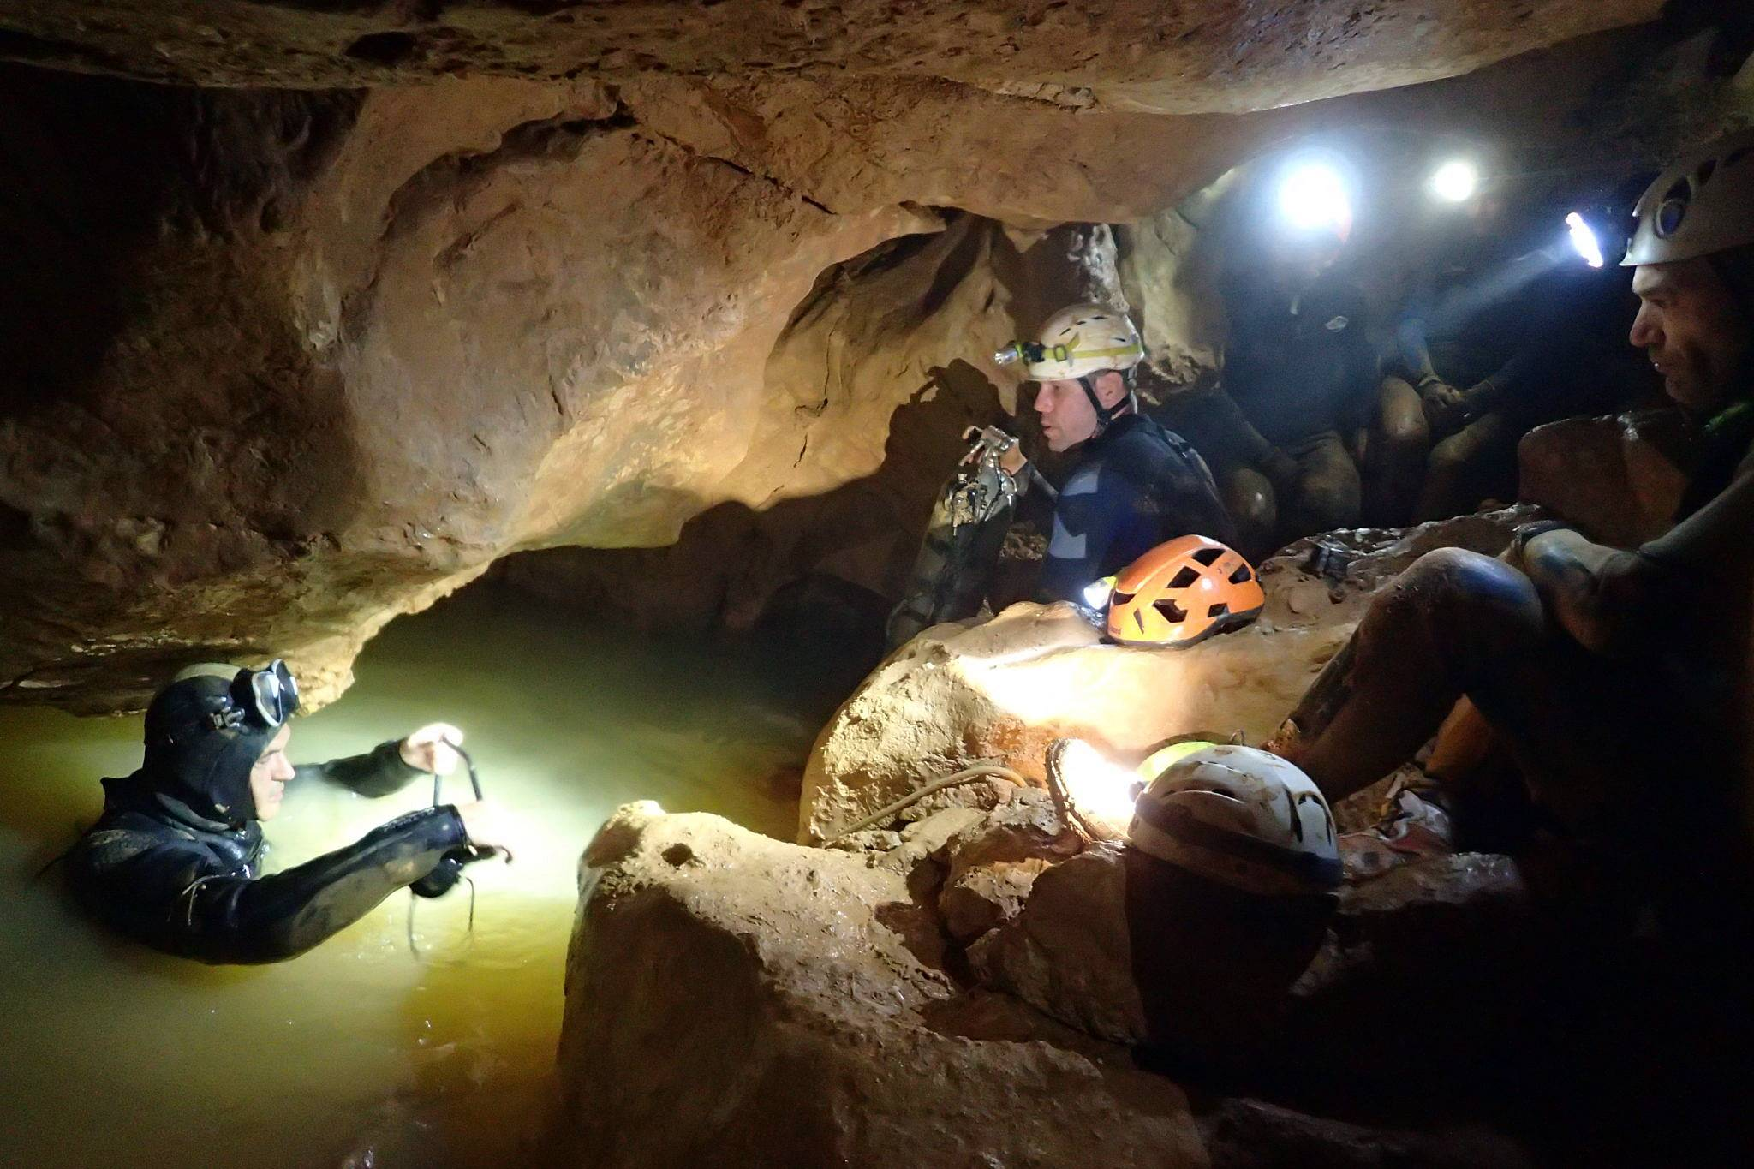

Slide 34
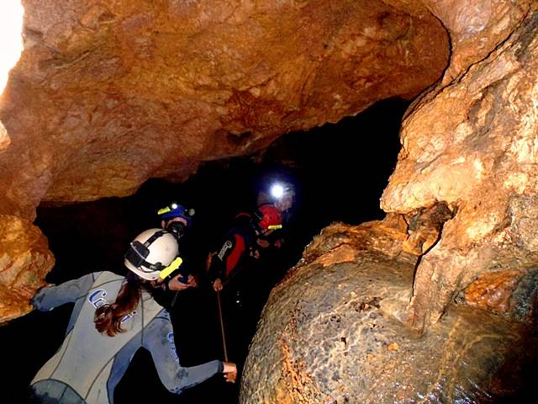

Slide 35
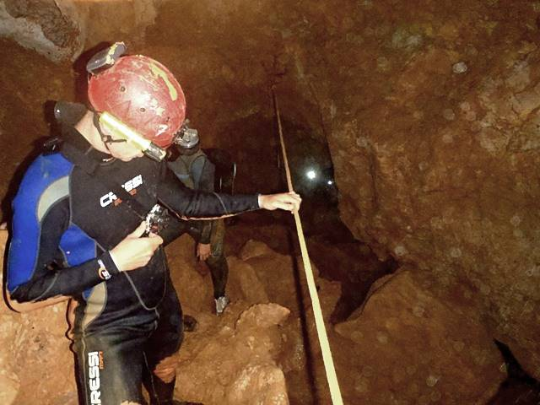

Slide 36
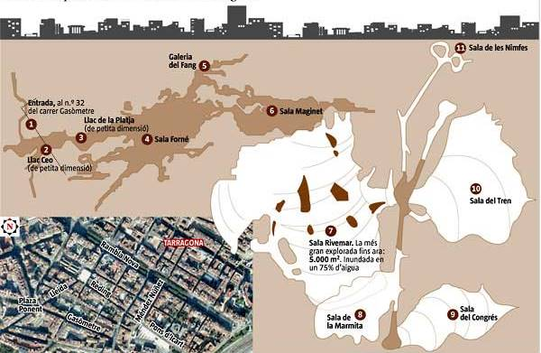

Slide 37


Slide 38

GRACIAS POR TU VISITA
Y QUE TENGAS UN BUEN DÍA
VICTOR NOVELLÓN

Slide 39







¿Te ha gustado?
Puedes ver más entrando
Aquí
Además puedes recibir powerpoints en tu correo electrónico suscribiéndote aquí:

